Slide 1
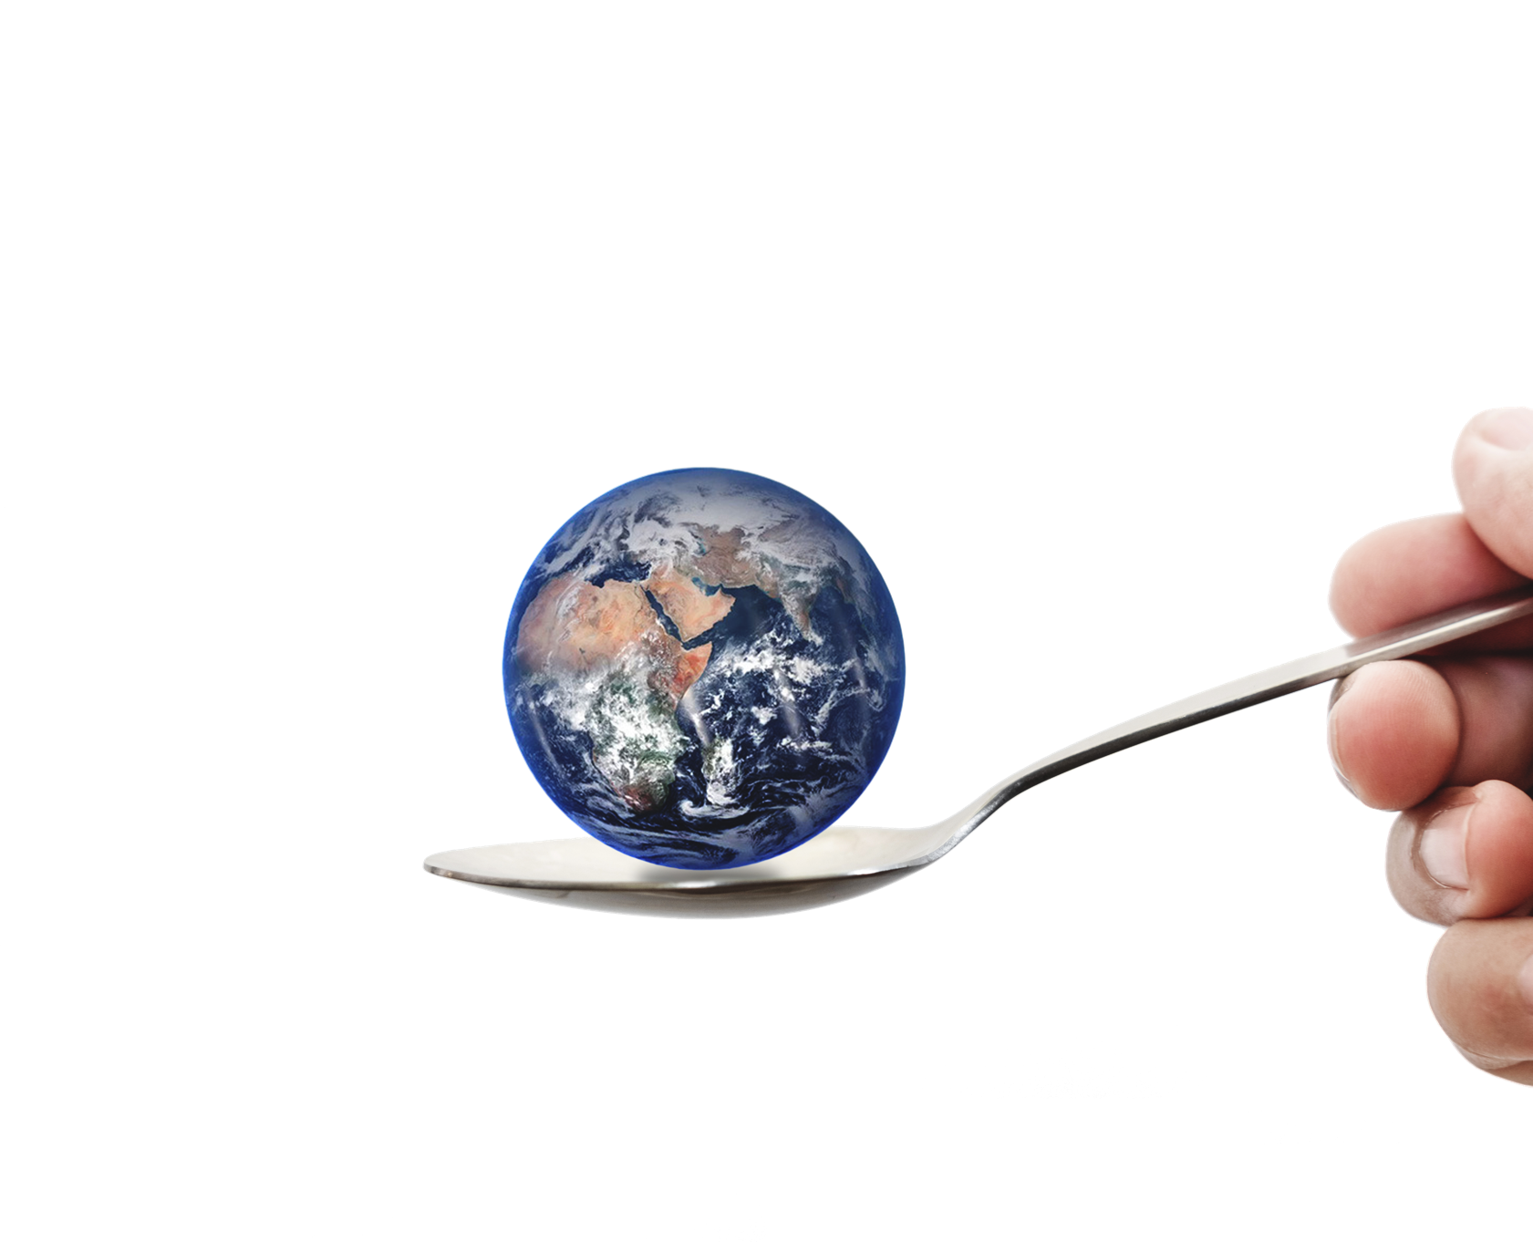
МОДУЛ 2
Тенденции в храната в ерата на климатични промени

Slide 2
ДОБРЕ ДОШЛИ В SUSTAIN МОДУЛ 2
01
Храна и околна среда
В този модул ще научите за изменението на климата и как като доставчици на хранителни можем да повлияем с действия, които решаваме да предприемем.
След приключване ще имате повишени умения в 3 важни теми, които са в посоката на развитие на хранителния сектор.
02
Намаляване хранителните отпадъци
03
Устойчиво опаковане

Slide 3
МОДУЛ 2
1. ХРАНИТЕЛНАТА услуга и околната среда

Slide 4
Въведение:
Изменението на климата се сита за един от най-сериозните проблеми, срещани от човечеството днес. Секторът на хранителните услуги, който обхваща хотелиерство и общественото хранене, допринася по различни начини за емисиите на парникови газове (ПГ/GHG).
Много от сектора работят за намаляване въздействието му върху изменението на климата чрез повишаване на енергийната ефективност, рециклиране, повторна употреба и намаляване разхищението на храни.

Slide 5
Фактори за климатични промени
Когато хората мислят за “климатични промени и храната,” мнозина първо се насочват към влиянието на земеделието върху измененията на климата – производство на месо и метан, ерозията на почвата и т.н.
Според доклада на Организацията по прехрана ФАО на ООН на семинар през 2016 г., Livestock’s Long Shadow, само животновъдният сектор е отговорен за 18% от общите парникови газове в света.
И все пак наскоро беше изчислено, че цялата хранителна система допринася с 21-37% от общите емисии на парникови газове ПГ/GHG (доклад за физически науки 2021 IPCC Physical Science Report).

Slide 6
Хранителна верига и емисии на парникови газове
Емисии на ПГ от човешката дейност се случват на всяка крачка по съвременната хранителна верига от семе до чиния и сметището…
ПРОИЗВОДСТВО
ОБРАБОТКА
ДОСТАВКА
ПОТРЕБЛЕНИЕ
ОТПАДЪЦИ
Емисиите на парникови газове се изпускат в атмосферата на Земята, поради дейността хората. Намаляването на емисиите от производство на храни ще бъде едно от най-големите ни предизвикателства през следващите десетилетия.
ПРОЧЕТЕТЕ Food production is responsible for one-quarter of the world’s greenhouse gas emissions - Our World in Data

Slide 7
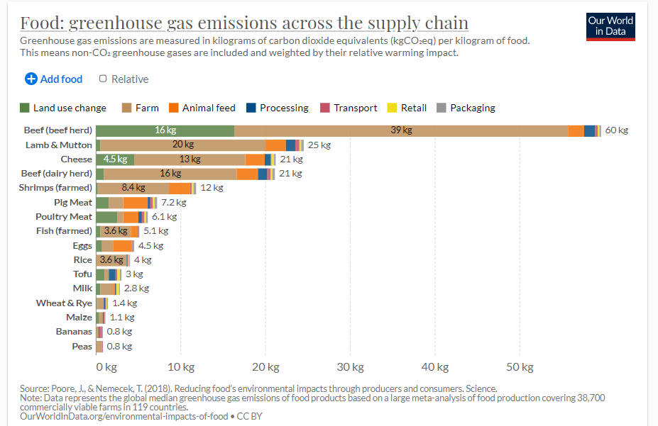
Хранителната верига и емисиите на парникови газове
Нашият сват в данни/Our World in Data обединява работата на хиляди изследователи по целия свят, за да даде достъп до разбираеми знания за големите проблеми.
Прегледът на тяхното представяне на веригата за доставка на хранителни продукти и въздействието за емисии на ПГ е едно увлекателно четиво.

Slide 8
Добрият живот в рамките на екологичните граници ще изисква фундаментални преходи в обществените системи на производство и потребление, които са основната причина за натиска върху околната среда и климата, включително хранителната система, и че тези преходи ще доведат до дълбоки промени във водещите институции, практики, технологии, политики, начин на живот и мислене.
Д-р Кати Магуайър/Dr. Cathy Maguire
ПРОЧЕТЕТЕ
https://ec.europa.eu/info/sites/default/files/conferences/food2030_2017/4.1.2_food_in_a_green_light-cathy_maguire_eea_0.pdf

Slide 9
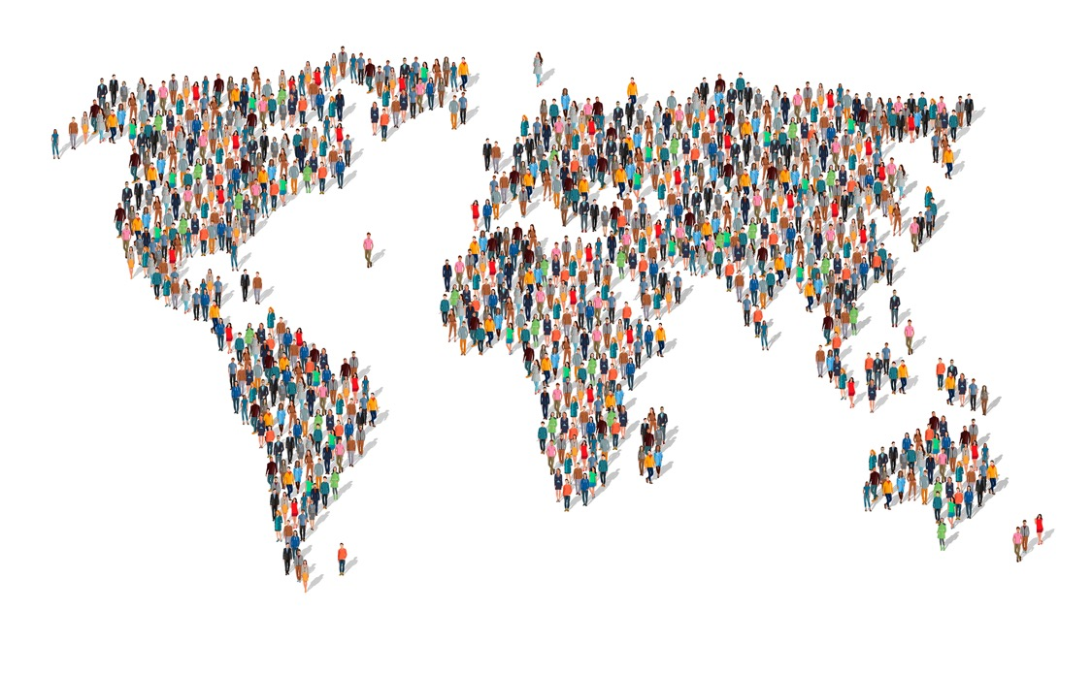
Фактори за климатични промени
Скорошно проучване на в Биосайънсис/ Biosciences предполага, че вероятно производството на храни ще трябва да се увеличи между 25% и 70%, за да отговори на търсенето на храна през 2050 г.
Устойчивото хранене на 10 милиарда души към 2050 г. изисква затваряне на три празнини:
Проблеми с храната
Проблеми със земя
Проблеми за смекчаване на ПГ

Slide 10
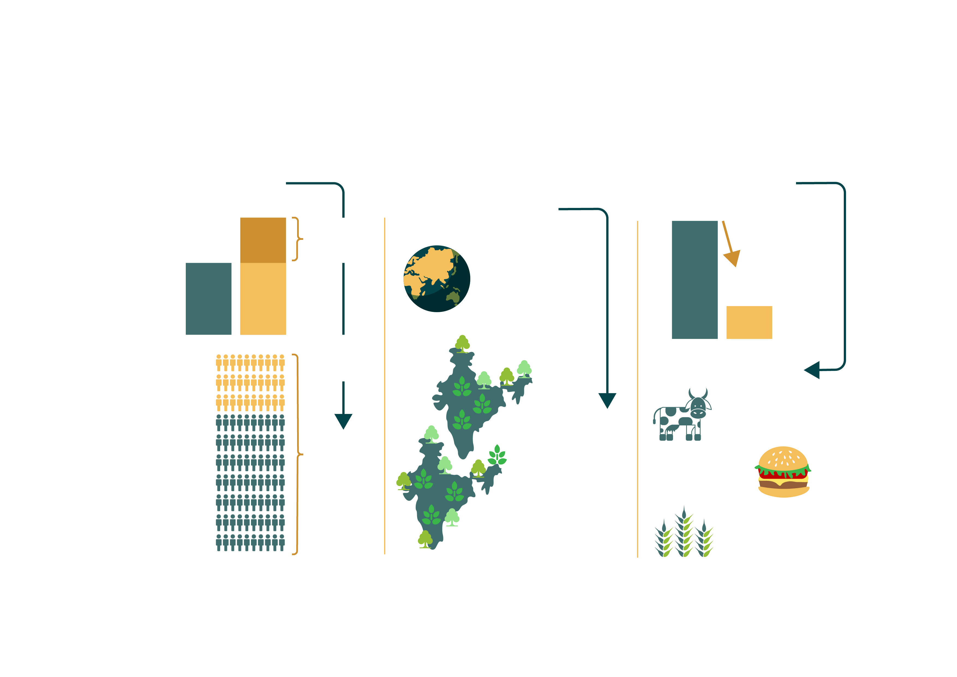
Какви нужди, за да су случи…
НИЕ ЩЕ СЕ НУЖДАЕМ ОТ
НИЕ ТРЯБВА ДА ПРЕДПАЗИМ СЕЛСКОТО СТОПАНСТВА ОТ РАЗШИРЯВАНЕ
НИЕ МОЖЕМ ДА НАМАЛИМ ЕМИСИИТЕ
56%
2010
2050
we currently use
12 Gt CO₂e
Повече храна
~50%
of the world’s vegetated land for agriculture
-67%
2010
2050
4 Gt CO₂e
ЗА ХРАНА НА ПОЧТИ
ЧРЕЗ НОВИ ТЕХНОЛОГИИ, КАТО
ДА СЕ СПАСИ ПЛОЩ ОТ ГОРИ ПОЧТИ
10 млрд.
Подобрено хранене
души в
Зеленчукови сандвичи
2050
2X
Размерът на Индия
Устойчиви сортове култури
Source: http:www.wri.org/sustfoodfuture

Slide 11
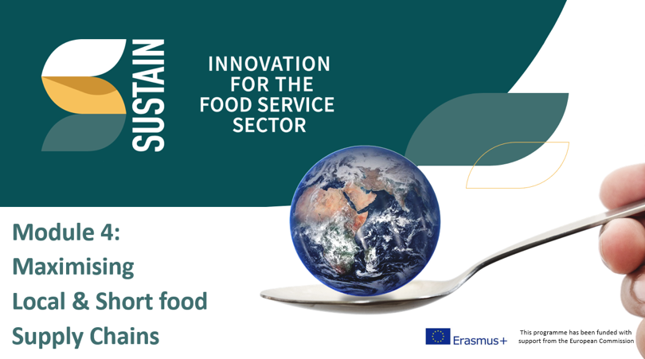
Чудесно място за начало .. ЦЕЛИТЕ НА УСТОЙЧИВО РАЗВИТИЕ на ООН
Целите на ООН за Устойчиво Развитие (ЦУР/SDGs) са планът за постигане на по-добро и по-устойчиво бъдеще за всички. Те се занимават с глобалните предизвикателства, пред които сме изправени, включително тези, свързани с бедността, неравенството, изменението на климата, влошаването на околната среда, мира и справедливостта.
Всичките 17 цели са свързани помежду си, за да се гарантира, че никой не е изоставен.
Бизнесът използва целите като карта, за да „прави
добро“ и сравнителен анализ при разработването
на нови продукти или услуги.
ЦУР/SDGs се разглежда също в Модул 4.

Slide 12
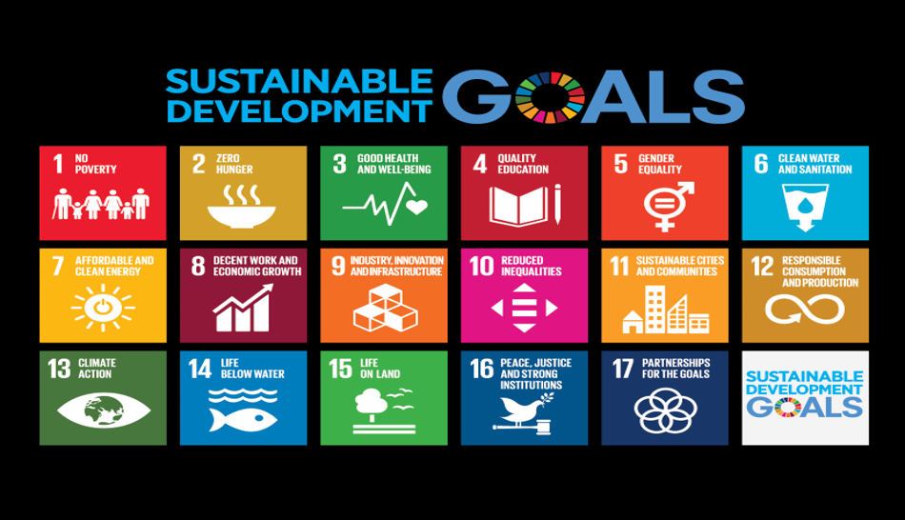

Slide 13
ЦЕЛИТЕ на РЗАВИТИЕ на ЕС…
ОТНОСНО ИНДУСТРИЯТА ЗА ХРАНИТЕЛНИ УСЛУГИ
Чудесни иновативни действия за преход към решения с нулеви отпадъци. Някои области на хранителните услуги се считат като високо отпадъчни сектори (например кетъринг за събития и услуги за доставка на храна). Как може да въведете мерки за устойчивост, за да намалите въздействието на тези области?
Може да има силен бизнес смисъл да се заемете с инициативи за постигане на нулеви отпадъци или хранителни услуги без опаковки. Осигурете разделно събиране на различни потоци отпадъци, включително пластмаса и органични.
Възможности за финансиране с проверка на местни и регионални фондове за инвестиции, като инфраструктура, която улеснява връщането на опаковки за повторна употреба (обратна логистика) признавайки техните ползи за намаляване на отпадъците и подпомагайки местното икономическо развитие.
Инвестирайте в интегрирани вериги за доставка между селски и градски райони, включително хранителни услуги, управление на отпадъци и мека мобилност, като ползвате налични възможности за намаляване на отпадъци и емисии.

Slide 14
Устойчиви диети
Устойчиви диети са тези, които:
Запазват биоразнообразието и екосистемите
Приемливи са културно
Лесни са за намиране и достъпни
Дават питателна, здравословна, безопасна и адекватна храна
Оптимизират природните и човешки ресурси
http://assets.wwf.org.uk/downloads/wwf_catering_full_report.pdf?_ga=2.260765005.179122158.1561971478-1152898316.1561547209

Slide 15
ИЗСЛЕДВАНЕ НА СЛУЧАЙ – БЪДЕТЕ ВДЪХНОВЕНИ
Тази испанска концепция е създадена, за да предостави на населението инструмент за борба с хранителните отпадъци. Екологичните съдове, наречени “Гурме чанти” се предоставят на хранещите се в ресторанти, за да могат да вземат храната, която им остава. Идеята е потребителите да бъдат информирани за разхищението на храна, и че оставащата част не са просто боклуци, които трябва да се изхвърлят, докато същевременно може да се използват като екологично чист подход.
“Гурме чантите” са направени от рециклирана хартия и могат да се поставят в микровълнова фурна. Те са напълно компостируеми и когато вече не са необходими, могат да се депонират в контейнер за рециклиране на органични отпадъци, като по този начин се затваря икономическия кръг.
ПОСЕТЕТЕ “Gourmet Bag” 2.0: jatetxeetako elikagaien xahutzea saihesteko soluzio ekologikoa - Artikulua - Gipuzkoa ETORKIZUNA ORAIN
ПРОЧЕТЕТЕ ЦЯЛАТА ИСТОРИЯ 43-Gourmet-Bag-Project.pdf (foodinnovation.how)

Slide 16
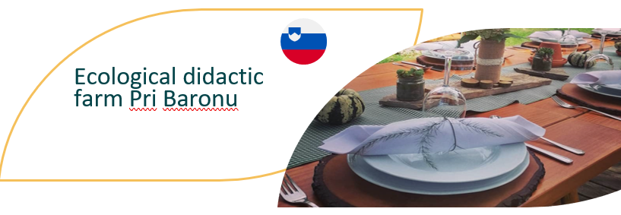
ИЗСЛЕДВАНЕ НА СЛУЧАЙ – БЪДЕТЕ ВДЪХНОВЕНИ
Тази ферма в Словения е чудесен пример за устойчивост. Чрез насърчаване на органично земеделие и традиционни самоуки умения, При Барону/Pri Baronu учи децата от общността, че здравословната биологична храна съдържа повече хранителни вещества, вкусове и аромати, от конвенционално отглежданите аналози, и им показва как храната не трябва да се претоварва с пестициди и химически торове. Те показват как производството на Био продукти е нещо повече от отглеждане на плодове и зеленчуци, но също така и животновъдство, аквакултури, лозарство и билки.
Тази биологична ферма следва устойчиво производство, преработка и дистрибуция на храни. Специално внимание се обръща на интегрирането на природни методи и циркулация или повторна употреба на естествени материи. Техният подход осигурява прозрачност във всички операции, които засягат концепцията „от ферма до вилица". Следвайки естествените цикли се набляга на сезонната наличност и насърчаването на такава е от решаващо значение.
ПОСЕТЕТЕ Contact and company details - Pri Baronu
ПРОЧЕТЕ ЦЯЛАТА ИСТОРИЯ 46-Ecological-Didactic-Farm-1.pdf (foodinnovation.how)

Slide 17
Въглероден отпечатък на храната
За бизнеса с хранителни услуги е важно да се отчита въглерода, когато се грижим за нашата планета.
Често чуваме за въглеродния отпечатък на дейности, но знаете ли, че въглеродът се третира като валута за парникови газове.
Точно както говорим за калориите в храненето, въглеродът се използва за създаване на преглед на комбинираните щети, причинени от парниковите газове, произведени чрез обработка или дейност.

Slide 18
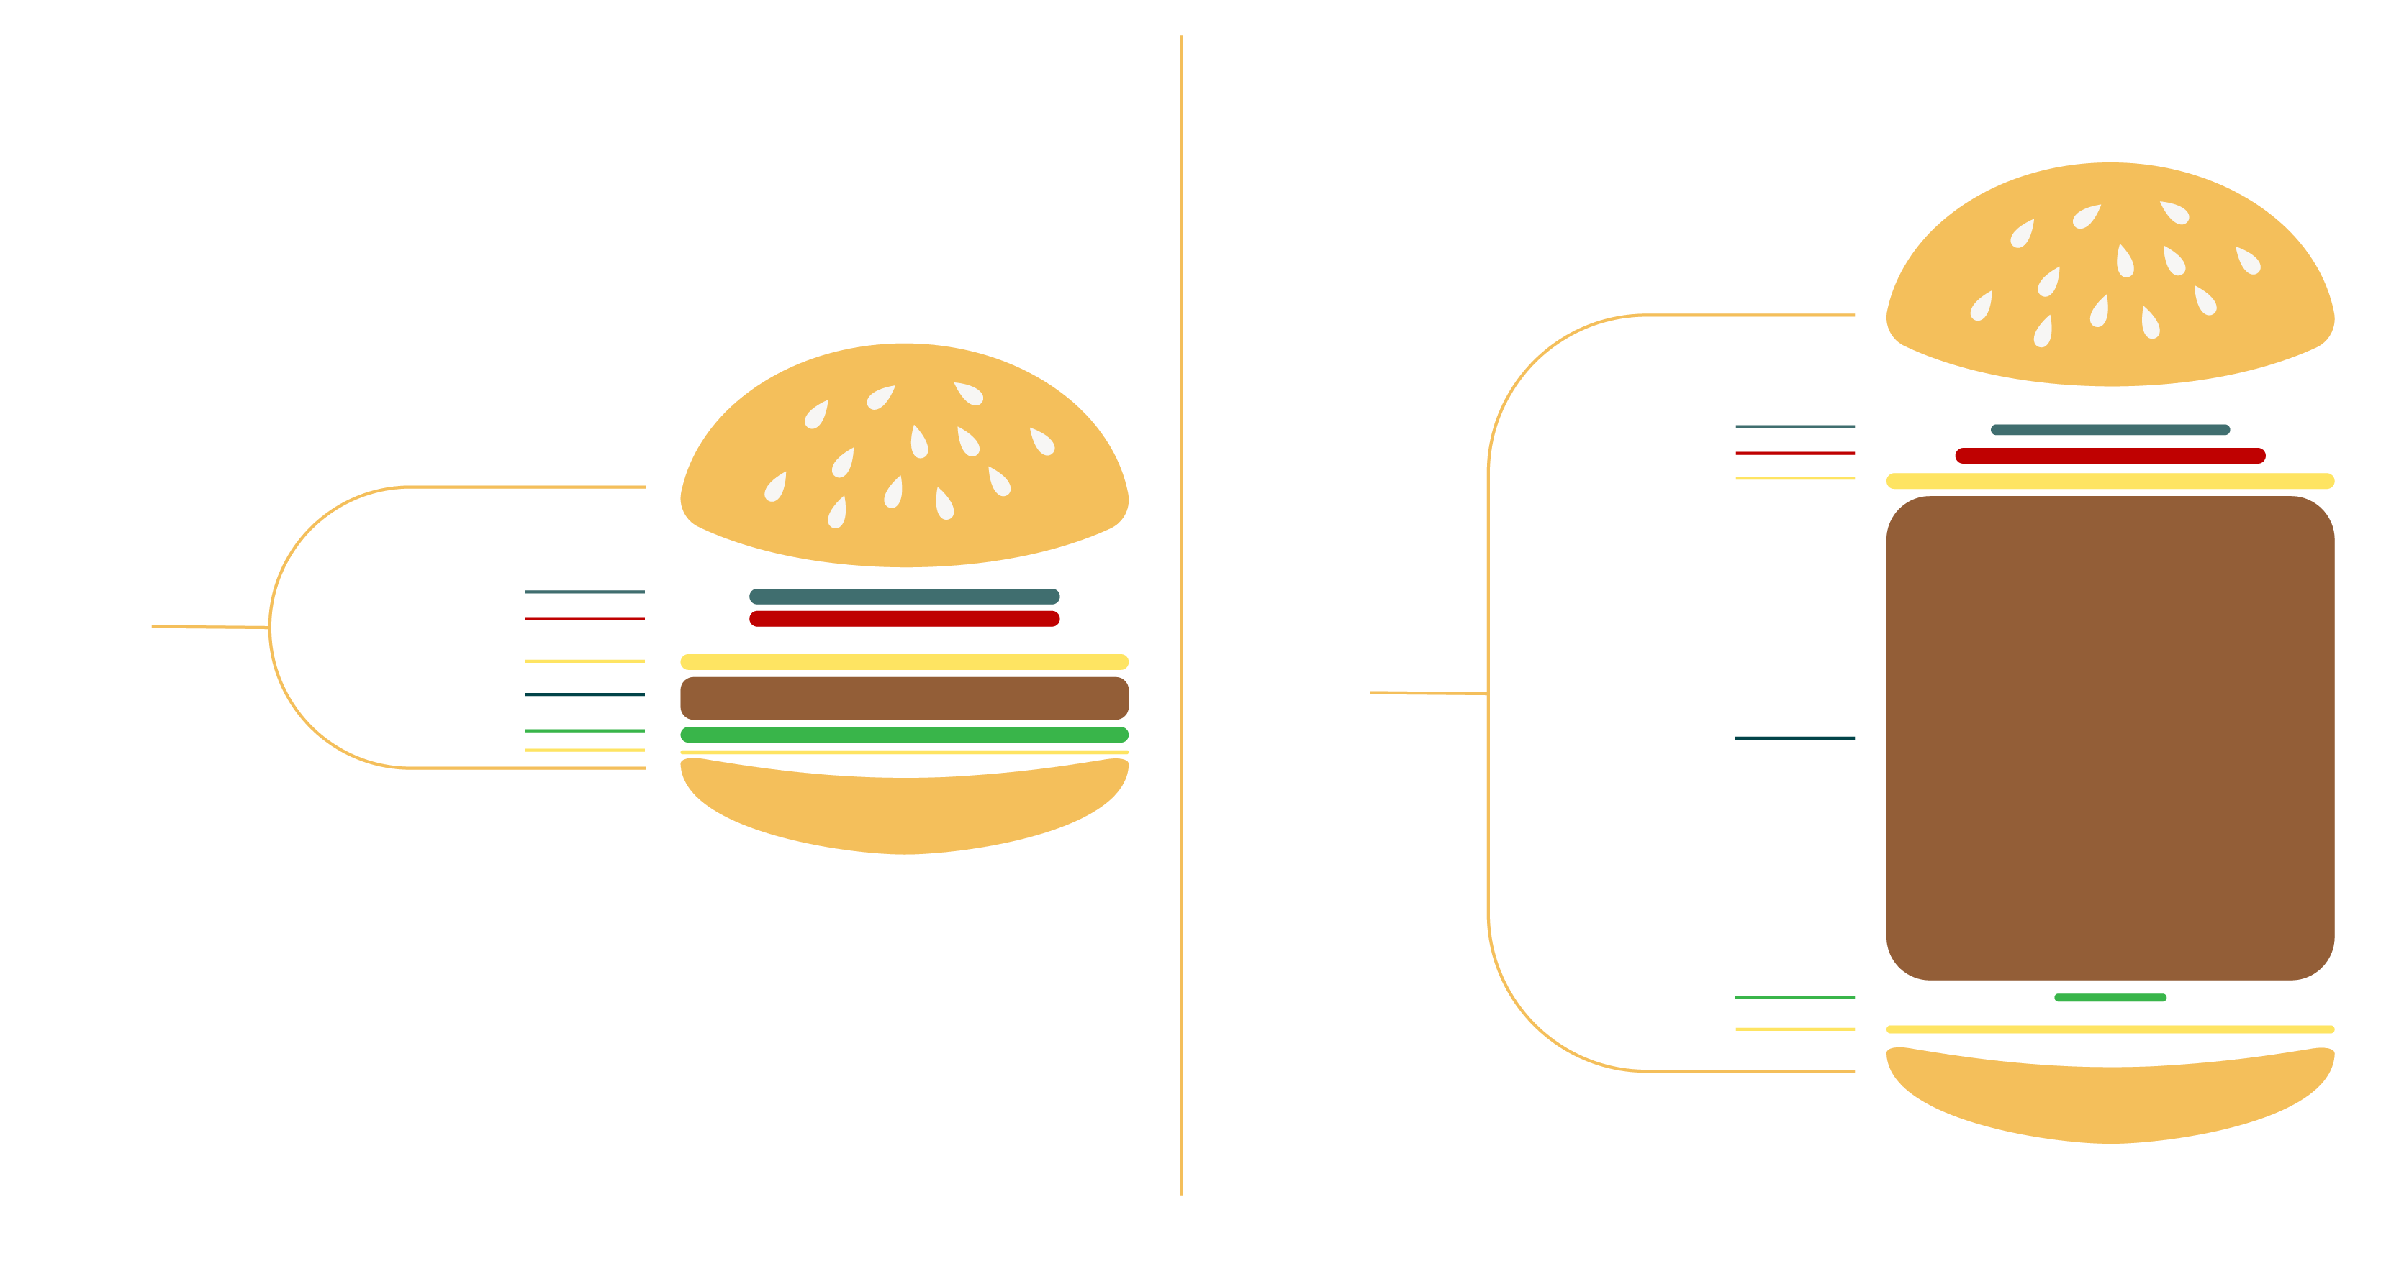
ПРОЦЕНТНО ТЕГЛО НА РАЗЛИЧНИТЕ СЪСТАВКИ В ЧИЙЗБУРГЕР
ВЪГЛЕРОДНО ВЪЗДЕЙСТВИЕ НА РАЗЛИЧНИТЕ СЪСТАВКИ В ЧИЙЗБУРГЕР
Лук 1.0%
Домат 2.0%
Сирене 3.0%
Хляб 7.35 %
(за половин симид)
Лук 14.3%
Домат 13.7%
Хляб 7.35 %
(за половин симид)
Сирене 9.6%
Телешко 37.5%
Маруля 5.5%
Телешко 91.5%
Масло 4.8%
Маруля 0.2%
Масло 1.2%
Source

Slide 19
ИЗСЛЕДВАНЕ НА СЛУЧАЙ – БЪДЕТЕ ВДЪХНОВЕНИ
evocco App
Приложение евоко
“Проследете. Подобрете. Офсет.”
“Поемете контрола върху въглеродния отпечатък при купуване на храни с Евоко мобилно приложение/Evocco mobile app.”
Тази компания в Ирландия създаде приложение, което да помага на хората да направят първите стъпки към по-зелено бъдеще, като проследяват въглеродния отпечатък при пазаруване на своите храни и вярват, че няма по-вкусно място да започнете от храната, която ядете!
Просто снимайте разписката си с покупки на храна и вземете нейния резултат от въглеродния отпечатък, след което получете индивидуални съвети как да подобрите резултата си. Накрая, за няколко цента дарете за засаждане на местна гора, за да направите храната си по неутрална.
https://www.evocco.com/about

Slide 20
Климатично чисти продукти
Преместване на менюто от продукти с месо към храни с по-малко ресурси, като зеленчуци, плодове и бобови растения, ще помогне за постигане на глобалните климатични цели.
Въвеждането на повече растителни храни е важен начин за намаляване на натиска върху климата. Но промяната в поведението на хората изисква повече информация. Това също така изисква повече налични опции за избор от потребителите. Тук вие като доставчик на хранителни услуги можете да се възползвате от възможността.

Slide 21
Менюта с преброен въглерод
Вашият въглероден отпечатък е количеството енергия, парникови газове и отпадъци, които се генерират от вашия хранителен бизнес всеки ден. С въвеждането на въглеродно изчислено меню, вие давате възможност на потребителите да правят информиран избор за околната среда за това, което ядат.
Опитайте този безплатен калкулатор на въглеродния отпечатък в храните – Моите емисии Food carbon footprint calculator - My Emissions.

Slide 22
ИЗСЛЕДВАНЕ НА СЛУЧАЙ – БЪДЕТЕ ВДЪХНОВЕНИ
Ресторантът на шеф Равиндер Богал/Ravinder Bhogal празнува ‘имигрантска кухня’ в сърцето на Лондон. От 2019 г. Богали нейният съпруг, Надим работят за постигане на въглеродна неутралност в целия си бизнес и след това през 2021 г. ще станат първият независим ресторант в ОК/UK, получил акредитация. Основните действия включват:-
Сменен доставчик на енергия,
Придобита експертиза чрез регистриране в Climate Neutral, базирана в САЩ НПО, която изчислява вашия въглероден отпечатък въз основа на най-много данни, които може да предоставите, съветва за начините за намаляване на емисиите и компенсиране на тези, които не може да се намалят,
Преминаване към зелена, с нулеви отпадъци за депониране компания,
Партниране с биодинамична ферма.
ПРОЧЕТЕТЕ Защо въглеродно неутралните ресторанти са бъдещето на храненето Why carbon neutral restaurants are the future of dining out (telegraph.co.uk)

Slide 23
МЕСО И ПРОМИШЛЕНИ ФЕРМИ…ВЪЗДЕЙСТВИЕТО
70% от всички земеделски земи в света са свързани с добитък под една или друга форма: месо, мляко, яйца
Голямото производство на месо става в промишлени ферми – които са известни като Концентрирани операции за хранене на животни КОХЖ/CAFO: съоръжения, които отглеждат/угояват животните поне 45 дни в годината и не отглеждат собствени фуражи.
Глобално, една трета от световната реколта на зърнени култури, включително половината царевица и 90% от соята, сега се използва за хранене на животни в промишлени ферми:
http://www.fao.org/worldfoodsituation/csdb/en/
В ЕС числото се движи около 14-16%
https://ec.europa.eu/eurostat/statistics-explained/index.php/Agricultural_production_-_crops
В Модул 4, разглеждаме важността на късите вериги за доставка.

Slide 24
РАСТИТЕЛНИ ЗАМЕСТИТЕЛИ НА МЕСОТО
През последните няколко години новите разработки в храните се насочиха към възпроизвеждане вкуса и текстурата на говеждо, пилешко и други животински продукти (наскоро и морски дарове) .
Намерението е да се ограничи въздействието върху околната среда на емисиите, водите и използването на земята, наред с другите екологични проблеми.
В Модул 6 изследваме как се развиват някои от тези технологии за ограничаване на свързаното с тях въздействие на месото и други вредни продукти.

Slide 25
Опаковъчни отпадъци
Производството на храни и отпадъците не са единственият източник на екологични вреди в индустрията за хранителни услуги.
Производството на пластмаси стимулира индустрията на изкопаемите горива, както и замърсява нашите морета и отравя нашите природни ресурси.
За бизнесите с хранителни услуги е важно да се търсят възможности освобождаване от всички вредни отпадъци.

Slide 26
МОДУЛ 2
2. Намаляване хранителните отпадъци

Slide 27
Хранителни отпадъци
Хранителните отпадъци са проблем, който засяга всички аспекти на обществото, производителите, търговията на дребно, хотелиерството, потребителите и тези, които изпитват хранителна бедност, като приблизително една трета от всички произведени храни се изхвърлят.
Докато хранителните отпадъци са глобален проблем, то потоците се различават в развитите и в развиващите се страни. В развиващите се страни по-голямата част от загубите възникват при преработката и след прибирането, докато в развитите страни загубите са предимно в търговията на дребно и в потребителското ниво.

Slide 28
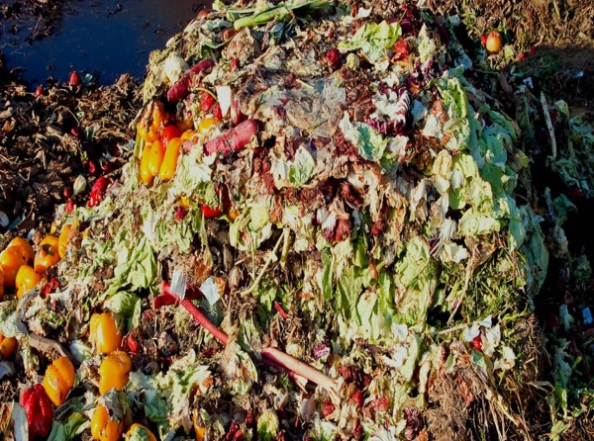
Хранителни отпадъци в бизнеса
Хранителните отпадъци могат да бъдат значителни разходи за бизнеса. Що се отнася до тези отпадъци, повечето фирми просто мислят за разходите по изхвърлянето им. Разходите за депониране представляват само малка част от „истинската“ цена на хранителните отпадъци. Предполага се, че всеки тон хранителни отпадъци може да струва приблизително €2,000 – €5,000.
Решението на тази загуба на пари за всеки бизнес е да се предотврати разхищаването на храни.
За да направи това, бизнесът първа трябва да определи къде и защо се разхищава храната и след това да използва тази информация, за да създаде специфични решения, за да предотврати на първо място образуването на хранителни отпадъци.

Slide 29
Хранителни отпадъци в бизнеса
Има големи количества годни за консумация храни, които дори не достигат до потребителите, но все пак попадат в кошчето, често наричани излишък от храна (от производството, дистрибуцията и търговията на дребно).
Причините за това включват краткосрочни запаси, свръхпроизводство, забавяне в пласмента, изтичане срок на годност, неправилно оформени плодове и зеленчуци, непродадена храна от сферата на услугите и др.

Slide 30
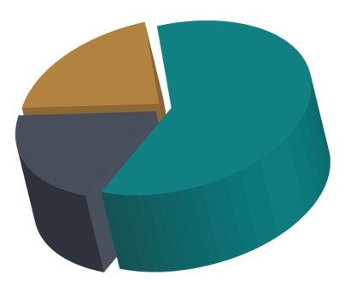
Трите основни категории хранителни отпадъци
20% неизбежни хранителни отпадъци
60%
предотвратими хранителни отпадъци
20%
потенциално предотвратими хранителни отпадъци

Slide 31
Описание на трите категории:
60% Предотвратими: стърготини, остатъци, изрезки от плодове и зеленчуци, просрочени продукти, повредени запаси, които не могат да се използват, поради опасност за здравето и безопасността и др.
20% Потенциално предотвратими: остатъци от хляб, като трохи, зеленчукови смеси, използвани за салати и супи, месо и рибни кости, използвани за бульон, бракувано масло за готвене, стари плодове за конфитюри и смутита, кисели или ферментирали продукти и др.
20% Неизбежни: обелки на банани, животински кости (преди или слез използването им за бульон), неизползвани отпадъци от подготовката (например обелки от картофи с пръст върху тях) и т.н.

Slide 32
ОСВЕТЯВАНЕ НА ОК
Какво се случва с хранителните отпадъци във Великобритания?
15 милиона тона храна се изхвърлят всяка година само във Великобритания.
Тревожното е, че почти 4 милиона тона се изхвърлят, въпреки, че все още са годни за консумация.
В допълнение към действителното разхищение на храна, разходите за енергия за производство, транспортиране, съхранение и изхвърляне на храната също се губят.

Slide 33
ОСВЕТЯВАНЕ НА ИРЛАНДИЯ
Какво се случва с хранителните отпадъци Ирландия?
Има около 750 000 тона органични отпадъци, генерирани всяка година от бизнеса в Ирландия.
От тях над 300 000 тона идват от търговските предприятия (например търговията на дребно с храни, хотели, търговия на едро, болници, ресторанти и др.)
Над 400 000 тона се генерират от сектора за индустриално производство на храни.
Вижте следващия слайд за разбивка по тип предприятия.

Slide 34
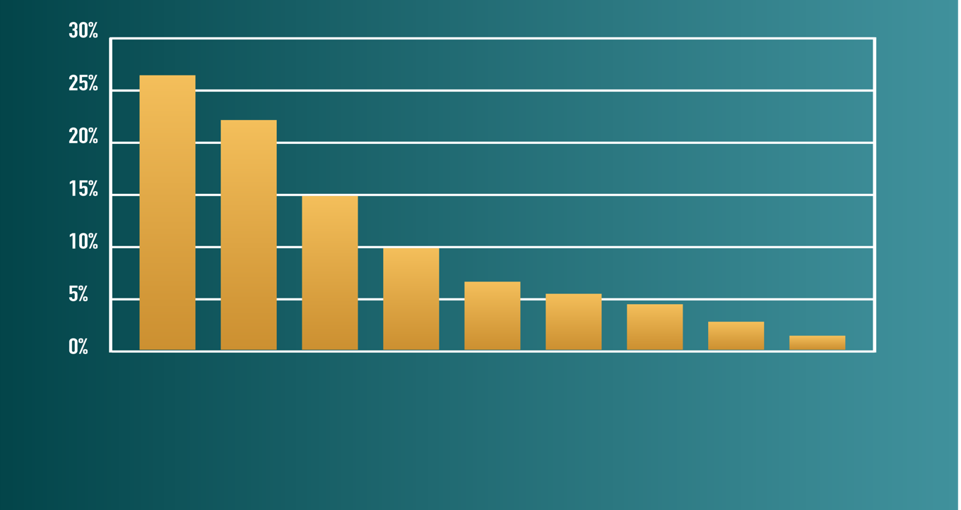
The main sectors where food waste is being generated in Ireland.
FOOD WASTE PRODUCING SECTORS
Food Retail
Education
Food Wholesale
General Retail
Hotel
Restaurant & Bars
Offices
Hospitals
Transport & Communication
(source: https://stopfoodwaste.ie/resources/business/food-waste-in-your-business )

Slide 35
Food Waste = Money Waste
WATCH
Is this happening in your Food Service business?
This is a comical video produced by Monaghan Co. Council in Ireland to encourage food service businesses to Prevent Food Waste at source. With the message…
Less food waste = more profit
foodwaste = money waste – YouTube

Slide 36
Отправна точка към проблема – опознайте йерархията за възстановяване на храни:
Йерархията за възстановяване на храни дава приоритет на действията, които бизнесът може да предприеме, за да предотврати и избегне разхищението на храна. Всяко ниво на йерархията за възстановяване на храни се фокусира върху различни стратегии за управление на отпадъците от храни.
Най-високите нива на йерархията са най-добрите начини за предотвратяване и избягване на остатъци от храна, защото създават най-много ползи за околната среда, обществото и икономиката.
Намаление при източника
Храна за гладни хора
Храна за животни
Използване в индустрия
Компостиране
Сметище/
Изгаряне

Slide 37
Управление на хранителните отпадъци
ПРЕВЕНЦИЯ
Намаляване на произведени отпадъци Разпределяне излишната храна за хора
Разпределяне на излишната храна (без преработка) за добитъка
ВЪЗСТАНОВЯВАНЕ
Преработка на отпадъци/излишъци за фуражи
Домашно компостиране
Енергия от отпадъци (изгаряне и гориво*)
РЕЦИКЛИРАНЕ
Анаеробна преработка (система за възстановяване на енергия, но се счита за рециклиране от Директивата)
Компостиране
ДЕПОНИРАНЕ
Съоръжения за изхвърляне на храни в канализацията / депо за отпадъци

Slide 38
ТОП СЪВЕТИ за кухни приготвящи храни…
Направете списък – Планирайте менютата си за следващата седмица и направете списък на продуктите или запасите, които ще ви трябват за тези рецепти. Поръчайте продуктите от вашия списък и то само това, което в плана ви, като по този начин ще избегнете изхвърляне на неизползвана храна.
Погледнете отвъд навика– Обезцветените и деформирани плодове и зеленчуци обикновено са също толкова вкусни, колкото и техните съвършени екземпляри. Някои доставчици предлагат тези „дефектни“ артикули на намалени цени – възползвайте се от тях.
Знайте какво означават датите – Дата най-добър преди е предположение за свежестта на храната. Много храни могат да се консумират безопасно и след тези дати, ако са били съхранени правилно. Разгледайте артикула, но „ако се съмнявате, изхвърлете го“…не излагайте на риск безопасността на клиентите.
Бъдете креативни – Намерете рецепти, които ви позволяват да използвате целия продукт, като задушаване на тънко нарязани стъбла броколи с цветчетата.

Slide 39
ТОП СЪВЕТИ за кухни приготвящи храни…
Съхранявайте храната правилно – Научете къде храната има най-дълъг живот. Някои храни могат да загинат бързо при стайна температура, но оцеляват седмици когато са охладени. Научете как да избегнете отпадъците чрез замразяване, готвене или мариноване на продукти, така че да издържат по-дълго.
Запазете остатъците си – Използвайте остатъците, напр. неизползваните предварително приготвени зеленчуци могат да се използват в супи, рибни и месните кости стават за най-добрите бульони, парчетата хляба стават на трохи и крутони.
Бъдете организирани – Редовно завъртайте запасите си, за да изнасяте по-старите храни отпред, след което направете план да ги използвате. Проверявайте хладилника си редовно, за да следите кои продукти трябва да се използват веднага.
Следете какво изхвърляте – Направете списък с това, което най-често изхвърляте, след което купувайте по-малко от него или правете по-малки размери на порциите.
Дарете ги – Ако знаете, че няма да консумирате нещо, дарете го на хранителен център за помогнете вна други.

Slide 40
ТОП съвети за отпадъците от чиниите
Макар, че е добра идея да започнете с управлението на кухненските отпадъци , но е важно като МСП за хранителни услуги, че вие не само обработвате хранителните отпадъци от потребителите, като остатъците от чиниите допринасят значително за общите органични отпадъци в богатите страни. Направете следните стъпки, за да сведете до минимум този отпадък:
Това, което се измерва, се управлява – съхранявайте в отделен контейнер органичните отпадъци от чиниите и отчитайте основните потоци отпадъци.
Използвайте по-малки чинии или посуда за сервиране или предлагайте различни размери при сервиране на храна – това е доказано, че намалява отпадъците от чиниите.
Когато е възможно, изберете услуга по поръчка, доказано е, че моделите на столова и бюфет създават повече отпадъци в чиниите.
Предложете услуга за вземане вкъщи на останалата храна.

Slide 41
„Хлябът е злато“/“Bread is Gold“ е първата книга, която разглежда цялостно темата за отпадъците от храна, представяйки рецепти за ястия от 45 най-добри готвачи в света, включително Даниел Хъм, Марио Батали, Рене Редзепи, Ален Дюкас, Джоан Рока, Енрике Олвера, Феран и Албер Адриа.
ГЛЕДАЙТЕ
Bread is Gold - YouTube
Иновативни ешф-готвачи като Басимо Бутура/ Massimo Buttura създават името си като преоткриват „отпадъците“.
Ресторантът Амас/Amass на Мат Орландо/Matt Orlando е наречен най-устойчивият ресторант в света!
Дъг Мак Мастър/Doug Mc Master i е шеф готвач и основател на Сило/Silo, първият ресторант с нулеви отпадъци в Лондон.
Използване ‘отпадъчно’ вдъхновение…

Slide 42
Седмица на действие за хранителни отпадъци 2021
ГЛЕДАЙТЕ
Една инициатива на ОК/UK
Този клип показва акцентите на инициативата на ОК/UK, в която ВРАП/WRAP и Обичайте храна мразете отпадъци/ Love food hate waste обединиха усилия, за да ‚събудят нацията' за екологичните последици от хранителните отпадъци.
Food Waste Action Week 2021 Highlights - YouTube

Slide 43
Пренасочване на хранителните отпадъци към тези, които могат да ги използват…
Хранителен облак/Food Cloud и ирландска инициатива:
ГЛЕДАЙТЕ
Тук Исулт Уорд/ Iseult Ward говори как са създали Хранителен облак/Food Cloud в Ирландия : “Трансформиране Излишъка във Възможност”
FoodCloud: Transforming Surplus into Opportunity - YouTube

Slide 44
Какво да правим с нашите отпадъци?
Както бе споменато по-рано, отпадъците от храна са нещо, което може да бъде сведено до минимум, но никога да не бъде изкоренено.
Поради тази причина е важно, да разгледаме използването на кръговата икономика в хранителната система и да превърнем отпадъците в ресурс чрез обработка с добавена стойност.
Ако искате да научите повече за кръговата икономика, отидете на Модул 4!

Slide 45
Полезни връзки за бизнеса за намаляване на хранителните отпадъци в Европа:
https://stopfoodwaste.ie/resource/top-tips-for-reducing-food-waste-in-food-service-businesses
Foodwaste | Food Waste Regulations | Food Waste Prevention : foodwaste.ie
https://foodwastecharter.ie/
https://www.cheaperwaste.co.uk/blog/food-waste-the-complete-2020-guide/
https://ec.europa.eu/newsroom/sante/items/691528
https://foodtank.com/news/2019/09/spains-first-food-sharing-app-is-tackling-food-waste/
https://www.nottingham.ac.uk/biosciences/documents/business/food-innovation-centre/food-waste-management-and-valorisation.pdf

Slide 46
МОДУЛ 2
3. Устойчиво опаковане

Slide 47
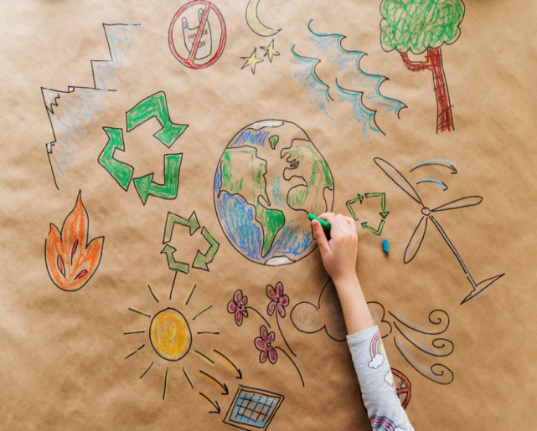
УСТОЙЧИВО ОПАКОВАНЕ
Много клиенти изискват устойчиви опаковки в наши дни: но какво означава това за бизнеса с хранителни услуги?
Устойчивостта в дизайна на опаковките изисква да се вземе предвид нова информация, включително:
Екологичния жизнен цикъл на продукта и неговата опаковка
Ролята на опаковките в постигане на целите за устойчиво развитие
Екологичните регулаторни изисквания за опаковките
Наличните системи възстановяване, използване и изхвърляне на опаковките в края на техния живот.

Slide 48
УСТОЙЧИВО ОПАКОВАНЕ
Проектирането и закупуването за устойчивост изисква ангажимент за преосмисляне дизайна на системата за опаковане на продукти. Има потенциални компромиси между целите, например:
Материална ефективност на пластмасова торбичка срещу рециклируемост на пластмасова бутилка или чаша.
Екологични ползи от подобрена рециклируемост спрямо разходите за смяна на опаковката.
Премахване на мастила и пигменти на основа на тежки метали спрямо маркетингово предимство на живи и трайни цветове.
ЕФЕКТИВЕН
ЕФИКАСЕН
Става за целта
Материали, енергия, вода
УСТОЙЧИВО ОПАКОВАНЕ
ЦИКЛИЧЕН
БЕЗОПАСЕН
Възобновяем и/или рециклируем
Не замърсява и нетоксичен

Slide 49
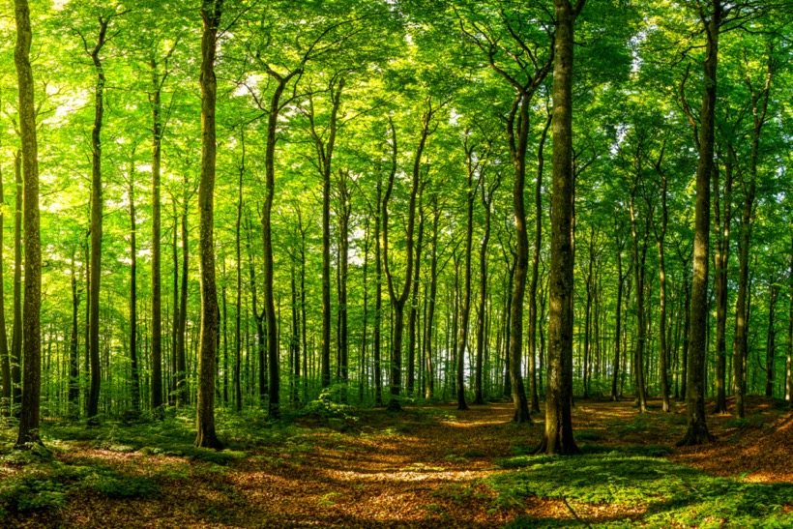
СУРОВИНИ: Хартия и Дърво
Дървен материал, опаковъчни материали на базата на влакна и биополимери от растителен произход могат да повлияят върху биоразнообразието и устойчивостта на екосистемите.
Горските дейности, например, могат да намалят или повредят горите с голяма възраст.
Доставката на „възобновяеми“ материали трябва да сведе до минимум всякакви потенциални въздействия; например само чрез използване на хартия или картон от гори, които се управляват устойчиво.
Въпросите с продоволствената сигурност също трябва да бъдат разгледани; например чрез изследване на въздействието на отклоняването на хранителни култури, като царевица, за производство на опаковки.

Slide 50
Ковид и преминаването към храна за вкъщи/take-away
Както се вижда има промяна към повече ресторанти приемащи модела за вкъщи, решихме да разгледаме различните видове опаковки, за да може да сте в курса и да постигнете целите си за устойчивост.
Има много неща, които трябва да отчитате при закупуването на опаковки за храни. В този модул ние разгледахме най-популярните опции и споделихме информация, която ще ви помогне да вземете по-обосновано решение за това кое е най-доброто за вашия бизнес.

Slide 51
Наследството на Ковид:
През последните години забелязваме значителен напредък в усилията за намаляване на еднократните опаковки в сектора на хранителните услуги и висока информираност за въздействието на обема на отпадъците от опаковки, произведени в нашата индустрия (с голям напредък, по-специално в усвояването на многократно използваеми продукти по специално чашите за кафе).
Вследствие на Covid-19, за съжаление, отново видяхме огромно увеличение на еднократната употреба отново, отчасти поради нарастването на възможностите за бързо хранене и вземане на ястия за вкъщи, но и защото много фирми избраха да предлагат по-индивидуално опаковани артикули поради опасения за безопасността и спряха да приемат чаши за многократна употреба, поради опасения за контакт.
Ирландският орган по безопасност на храните/Food Safety Authority заяви, че не е необходимо да се използват артикули за еднократна употреба, и че все още е разрешено да се приемат чаши и съдове за многократна употреба от клиенти, при условие, че са налице системи за гарантиране на безопасността. [Източник: Food Safety Authority of Ireland]

Slide 52
Безконтактно кафе
ГЛЕДАЙТЕ
Прости безопасни системи…
Кафене Клауд Пикер/Cloud Picker в Дъблин демонстрира прост, но ефективен безконтактен подход при сервиране на кафе в чаша за многократна употреба.
https://www.youtube.com/watch?v=uTyEuOSY_pY

Slide 53
Трите подхода за оборот и намаляване на отпадъците
1. Намаляване
2. Използване отново
3. Рециклиране
Намаляване означава използване на по-малко ресурси. То включва стриктно избягване, както и намаляване при източника.
Рециклиране е всяка операция по оползотворяване, при която отпадъчните материали се преработват в продукти, материали или вещества.
Повторната употреба означава всяка операция, при която продукти или компоненти, които не са отпадъци, се използват отново за същата цел, за която са създадени.
Notes:
I changed this from re-use reduce recycle – I think this a more widely accepted version and also fits into circularity better

Slide 54
Устойчиви опции:
1. Намаляване
Намаляването на количеството опаковки и предмети за еднократна употреба, които имате във вашия бизнес, също може да ви помогне да постигнете целите си за устойчивост, както и да бъде добро за крайния резултат.
Съвети:
Не включвайте прибори за еднократна употреба в чантата по принцип. Направете го опция за хората, когато поръчват. Ако клиентите ви поръчват прибори за хранене, помислете колко храна е нужна. Трябва ли да включите пълен комплект или вилица ще е достатъчна?
Намалете количеството опаковки…Ако например предлагате бургери, трябва ли да включите кутия за вкъщи или хартиеното опаковане ще бъде достатъчно?
Можете да насърчите клиентите си да донесат свои собствени съдове. Ако е възможно, можете ли да им предложите да донесат собствена чанта или кутия за обяд?
Консултирайте се с вашите доставчици относно начините за намаляване опаковките на това, което ви изпращат. Могат ли да изберат кутии за многократна употреба? Могат ли да приемат обратно опаковките за преработка или повторна употреба от тях?

Slide 55
Избор на контейнери за вашия бизнес с доставка вкъщи:
Какъв тип храна ще имате в менюто си за вкъщи?
Какъв размер ще трябва да е контейнера?
Какъв вид храна ще трябва да държат? – Има ли сос, включен към ястието?
Какъв е вашия бюджет?
Къде ще се яде храната?
След като помислите какви функции ще трябва да изпълнява контейнерът, може да разгледате какво се предлага на пазара.

Slide 56
Храна, която ще се яде вкъщи:
Картонената опаковка обикновено е най-добрият вариант.
Обикновено ще откриете, че тази опаковка има тънък пластмасов слой от вътрешната страна, но той все пак може да се измие и да се постави в съд за рециклиране на картон у дома, стига да е напълно чиста и без мазни следи. Не забравяйте да маркирате ясно опаковката си, като насърчавате клиентите си да почистват добре кутиите преди да ги поставят в коша за рециклиране. [Източник: City to Sea]

Slide 57
Храна, която ще се яде навън/извън дома:
Опаковката Багасе/Bagasse е една от най-екологичните опции, които се предлагат в момента.
Багасе е отпадък на заводите за преработка на захарна тръстика, останал след извличането на захарта. Тези меки подобни на хартиени кутии ще се разложат естествено, ако в крайна сметка станат боклук.
Също така трябва да се отбележи, че ако тази опаковка е донесена у дома, тя може да бъде поставена във вашите домашни контейнери за компост.

Slide 58
НАМАЛЯВАНЕ ПЛАСТМАСАТА ОТНОСНО ХРАНИТЕЛНИТЕ ОТПАДЪЦИ
Ако има нещо, в което сега всички сме фокусирани, това е намаляването на пластмасата във веригата за доставки на храни.
Веригите за доставка на храни са сложни мрежи с много части. Само в Европа 12 милиона ферми произвеждат селскостопански продукти, които се преработват от около 300 000 компании за храни и напитки. След това те се разпространяват от около 2,8 милиона търговци на дребно на храни и заведения за хранителни услуги, обслужващи около 500 милиона потребители.
https://www.europeansources.info/record/you-are-part-of-the-food-chain-key-facts-and-figures-on-the-food-supply-chain-in-the-european-union/

Slide 59
НАМАЛЯВАНЕ ПЛАСТМАСАТА ОТНОСНО ХРАНИТЕЛНИТЕ ОТПАДЪЦИ
Пластмасовите опаковки се използват във веригата за доставка на храни, тъй като осигуряват безопасна доставка на храната на дълги разстояния и свеждат до минимум разхищението на храна, като я запазват свежа за по-дълго време.
Преглед на проучвания за хранителни отпадъци от 2016 г. установи, че 88 милиона тона храна се губят всяка година в ЕС – това е 173 кг на човек и се равнява на 20% от произведената храна.
https://ec.europa.eu/food/sites/food/files/safety/docs/fw_lib_fw_expo2015_fusions_data-set_151015.pdf
https://www.foeeurope.org/sites/default/files/materials_and_waste/2018/unwrapped_-_throwaway_plastic_failing_to_solve_europes_food_waste_problem.pdf

Slide 60
НАМАЛЯВАНЕ ПЛАСТМАСАТА ОТНОСНО ХРАНИТЕЛНИТЕ ОТПАДЪЦИ
Споровете
С предимствата си на лек, евтин, лесен за обработка, гъвкав и непромокаем, уникалните качества на пластмасата я отличават от другите материали. Тя се използва при производството на много продукти и сега играе важна роля в живота на хората. Много съвременни решения за опаковане, като тези използвани за доставката до дома и предварително опаковани храни , са свързани с появата на външните доставки и намаляване приготвянето у дома и често са свързани с по-високи нива на отпадъците.
Въпреки това, последните оценки на Нула Отпадък Шотландия/Zero Waste Scotland показват, че въглеродният отпечатък създаван от хранителните отпадъци може да бъде по-висок от този на пластмасите. По-конкретно е установено, че 456 000 тона хранителни отпадъци, произведени от домакинствата в Шотландия, допринасят за около 1,9 милиона тона CO₂, три пъти повече от това, генерирано от 224 000 тона пластмасов боклук.

Slide 61
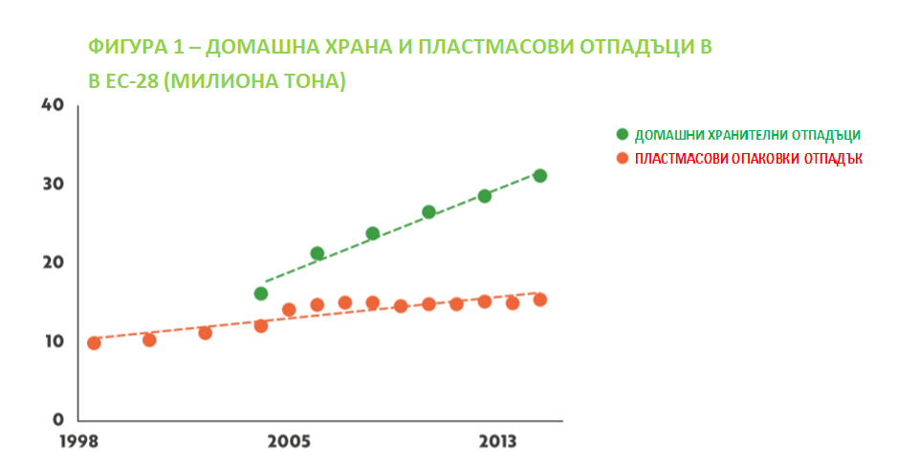
Eurostat. Packaging waste by waste operations and waste flow.
http://ec.europa.eu/eurostat/data/database?p_p_id=NavTreeportletprod_WAR_NavTreeportletprod_INSTANCE_nPqeVbPXRmWQ&p_p_lifecycle=0&p_p_state=normal&p_p_mode=view&p_p_col_id=column-2&p_p_col_count=1.

Slide 62
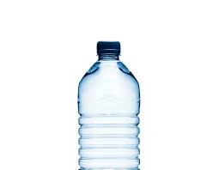
НАМАЛЯВАНЕ ПЛАСТМАСАТА ОТНОСНО ХРАНИТЕЛНИТЕ ОТПАДЪЦИ
Като най-големият материал за изхвърляне в света, пластмасата естествено е фокус на кръговата икономика. Това може да включва проектиране на продукти за по-лесно повторно използване и избягване на композитни материали, които са трудни за рециклиране.
Работи се и върху нови опаковки на био и естествена основа, които могат да изпълняват същата роля като обикновената пластмаса по отношение на защитата на храните и избягване на разхищаването на храни – също така да бъдат биоразградими. Но остават много въпроси дали пластмасите на биологична основа /алтернативни материали са действително устойчиви за дълго време, особено ако са необходими огромни ресурси за тяхното производство.

Slide 63
Устойчиви опции:
2. Втора употреба
Повторната употреба е избор номер едно, когато разглеждате продуктите и опаковките.
Как да увеличите тези изделия във вашия ресторант:
Опитайте да смените прилепващото фолио с кутии за многократна употреба
Въвеждане на малка такса за еднократни опаковки за продукти с доставка навън. (Проучване показа, че таксата за използване на еднократни продукти ще доведе до по-добър резултат в сравнение с награда за носене на собствена тара).
Поставете знаци, за да насърчите клиентите си да използват опаковки за многократна употреба и да носят свои собствени кутии и чаши.

Slide 65
ИЗСЛЕДВАНЕ НА СЛУЧАЙ – БЪДЕТЕ ВДЪХНОВЕНИ
Това ирландско кафене е перфектен пример за бизнес, който избягва опаковките на храни и е съобразен с околната среда. Собственикът Фиона е водещ пример с нейното екологично, веган кафене в Ко. Донегал/Co. Donegal. Тя използва екологичност и устойчивост във всеки аспект на бизнеса си. От снабдяването с местни продукти, за да намали въглеродния отпечатък, както и знанието, че продуктите са отгледани по етичен и екологичен начин да експлоатацията на кафене с нулеви отпадъци. Чрез „просто“ премахване използване на еднократни чаши, тя прави бизнеса си по-“зелен“. Нейното меню е базирано на веган с използване на нисковъглеродна диета, както и по-здравословен начин на живот на жителите и посетителите на района.
ПОСЕТЕТЕ https://www.foodinnovation.how/wp-content/uploads/2021/08/94-Simply-Green.pdf

Slide 66
Устойчиви опции:
3. Рециклиране
Намаляването и Повторно използване са по-добрите решения, но Рециклирането следва също да бъде разглеждано.

Slide 67
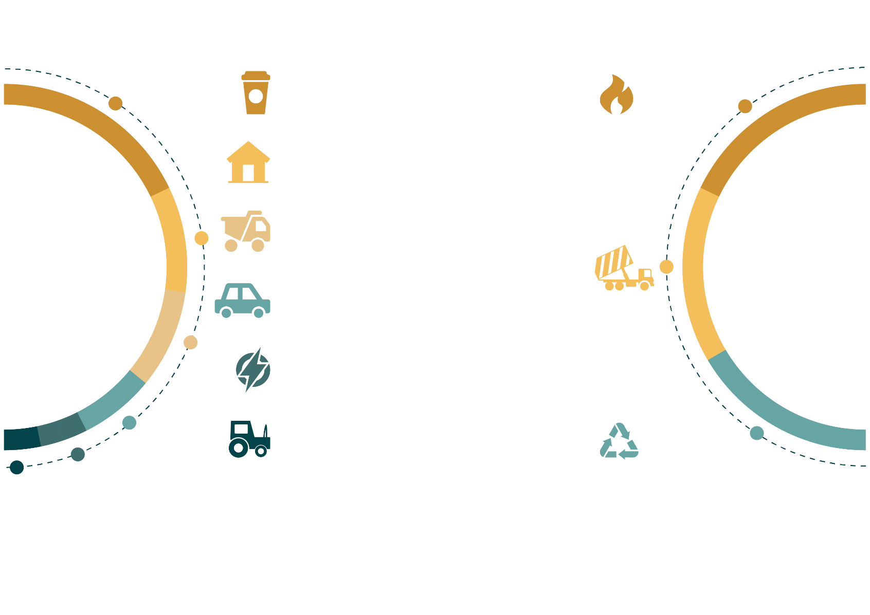
Устойчиви опции:
3. Рециклиране
В СТРАНИ ЧЛЕНКИ НА ЕС
ПРОИЗВОДСТВО НА ПЛАСТМАСИ ПО ТИП
По-малко от една трета от пластмасовия отпадък в Европа е рециклиран!!
Опаковките са най-големия нарушител
ОБРАБОТКА НА ПЛАСТМАСОВИ ОТПАДЪЦИ
40%
Опаковки
39%
22%
Изгаряне
Потребителски и домашни стоки
20%
Сгради и строежи
09%
31%
Кали и камиони
Сметище
06%
Електрическо и електронно оборудване
03%
30%
Земеделие
Рециклиране

Slide 68
Рециклиране:
Как може вашият бизнес да помогне?
Какво всъщност се случва с пластмасата, ако просто я изхвърлим? Е. Брайс / E. Bryce проследява жизнения цикъл на три различни пластмасови бутилки, хвърляйки светлина върху опасностите, които тези еднократни опаковки представляват за нашия свят.
https://www.youtube.com/watch?v=_6xlNyWPpB8&list=RDCMUCsooa4yRKGN_zEE8iknghZA&index=1

Slide 69
Какво се Случва в ЕС…
3. Рециклиране
Половината от събраната за рециклиране пластмаса се изнася за преработка в страни извън ЕС. Причините за износ включват липсата на капацитет, технологии или финансови ресурси за локално третиране на отпадъците. Преди това значителен дял от изнесените се транспортираше до Китай, но с неотдавнашна забрана на страната за внос на пластмасови отпадъци става все по-спешно да се намерят други решения.
TНиският дял на рециклирането на пластмаса в ЕС означава големи загуби както за икономиката, така и за околната среда. Смята се, че 95% от стойността на пластмасовия опаковъчен материал се губи за икономиката след кратък цикъл на първа употреба.
Всяка година производството и изгарянето на пластмаса отделя около 400 милиона тона CO2 в световен мащаб, част от които би могло да бъде избегнато чрез по-добро рециклиране.

Slide 70
Съвети за рециклиране за СМП
Докато компаниите и общностите работят по възможности за елиминиране на отпадъците, някои отпадъци от опаковки могат да бъдат неизбежни за МСП.
МСП могат най-добре да се справят с тези отпадъци, като приемат подхода „което може да се измери, това се управлява“.
Обърнете внимание на потоците на отпадъците си и се обърнете към подходящи доставчици, за да намалите ненужните опаковки.
Докато зелените контейнери (у нас по-често жълти) обикновено не приемат определени видове пластмаса, някои бързи изследвания ще могат да ви насочат към центрове за рециклиране, които ще приемат меки и черни пластмаси.

Slide 71
Разберете разликата…

Slide 72
На какво трябва да обърнем внимание…

Slide 73
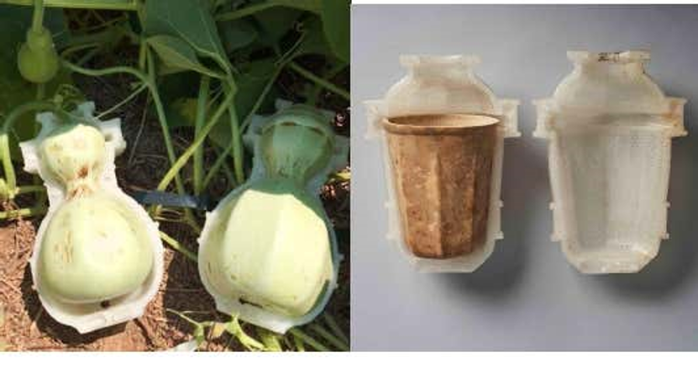
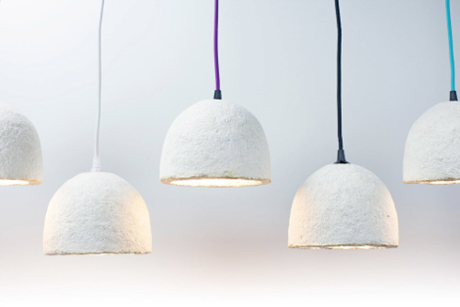
Чаша за кафе, продукт на ГУРД/GOURD изработена от тиквички, отгледани в 3д/3d печатна форма
Екологичен дизайн: Мицел
RВместо да разчитат на нефт, тези продукти използват местни суровини и отпадъци от култури, като люспи от семена и дървена биомаса (което означава, че материалът може да се отглежда навсякъде и е 100% компостируем). Мицелът е коренова структура на гъбите и , както се оказва, е чудесен и универсален продукт: МайкоФлекс/MycoFlex, в който както подсказва името, гъвкавият мицел осигурява устойчива алтернатива на всичко – от пластмаса до кожа; и МайкоКомпозит/MycoComposite, в който мицелът служи като биоразградим опаковъчен материал.
„Пластмасов“ филм на базата на водорасли

Slide 74
НАМАЛЯВАНЕ НА ОПАДЪЦИТЕ
Както вече споменахме стратегиите за Намаляване и управление на отпадъците са еднакво важни за хранително-вкусовата промишленост – и са важни за клиентите, които изискват предпочитаните от тях доставчици да се грижат за околната среда и са социално отговорни.
Намаляването на суровината или предотвратяването на отпадъци е най-ефективният начин за намаляване на въздействието на храната върху околната среда, тъй като предотвратява създаването на нежелани и ненужни материали.

Slide 75
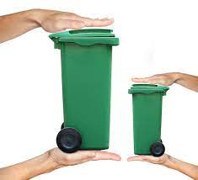
НАМАЛЯВАНЕ НА ОТПАДЪЦИТЕ
Предимства на стратегията за предотвратяване на отпадъците включва:
Спестяване на разходи, като се избягва закупуването и изхвърлянето на ненужни храни и опаковъчни продукти.
Намалено въздействие върху околната среда през целия жизнен цикъл на продукта, свързано с :
Производство на храни и опаковки (включително използване на торове и пестициди, замърсяване на водата и на въздуха, използване на енергия, емисии на парникови)
Транспорт на храни и отпадъчни продукти (включително използване на енергия, замърсяване на въздуха и емисии от парникови газове и от транспортните средства)
Депониране (включително емисиите на метан от сметищата, замърсяването на водата).

Slide 76
ИЗБЯГВАНЕ/НАМАЛЯВАНЕ НА ПЛАСТМАСОВИТЕ ОТПАДЪЦИ…
Какво индустрията на хранителните услуги може да направи, за да помогне:
Включване намаляването на опаковките в политиката за покупки също ще помогни за постигане целите за намаляване и спестяване на разходи:
Купувайте продукти в опаковки с връщането им.
Купувайте консумативи в рециклируеми опаковки.
Купувайте доставки с къси вериги за транспорт и избягване по този начин на пластмасовите опаковки.
Изберете посуда с многократна употреба или компостируема, вместо съдови за еднократна употреба: прибори за хранене, бъркалки и др.
Насърчете клиентите си да донесат собствени съдове.

Slide 77
НАМАЛЯВАНЕ НА ПЛАСТМАСОВИТЕ ОТПАДЪЦИ
Чувствата на потребителите…
Много европейски потребители са разочаровани от сегашните нива на опаковки за храни. В проучване на британския потребителски наблюдател „Кой“/‘Which?’, 94% от анкетираните са съгласни, че производителите и супермаркетите трябва да действат, за да намалят количеството опаковки, използвани в техните продукти, 54% казват, че се опитват да купуват продукти, които не са прекалено опаковани и 23% отчитат излишната опаковка като причина да избегнат закупуването на продукт.
(Which?, Which? unwraps packaging in supermarkets, in Which? Magazine. 2011, Which?: London, UK)
Запомнете:
Най-екологичната опаковка = Без опаковка

Slide 78
ИЗСЛЕДВАНЕ НА СЛУЧАЙ – БЪДЕТЕ ВДЪХНОВЕНИ
Казус, който показва как опаковките могат да бъдат избегнати:
Тези автомати в региона на баските в Испания предлагат на потребителите нов начин за закупуване на прясно мляко и млечни продукти. Тези машини дават възможност на общността да избере качеството и количеството, което иска. Вендинг машините премахват опаковките, тъй като клиентите осигуряват свои собствени съдове. Късата верига на доставки и директните продажби намаляват разходите и означава, че местните фермери ще станат по-устойчиви.
ПОСЕТИ https://www.foodinnovation.how/wp-content/uploads/2021/08/83-Organic-Dairy-Vending-Machines.pdf

Slide 79
ДЕЙНОСТ…Пътят напред
Анализ на приходите и разходите: Дейност
Помислете за вашата услуга и това, което предлагате – как една услуга чрез собствена доставка може да ви позволи да спестите опаковки и пари.
Следване на ново законодателство: Скоро то ще бъде задължително
https://www.irishtimes.com/news/environment/reuse-repair-recycle-circular-economy-legislation-set-to-have-huge-impact-1.4597151

Slide 80
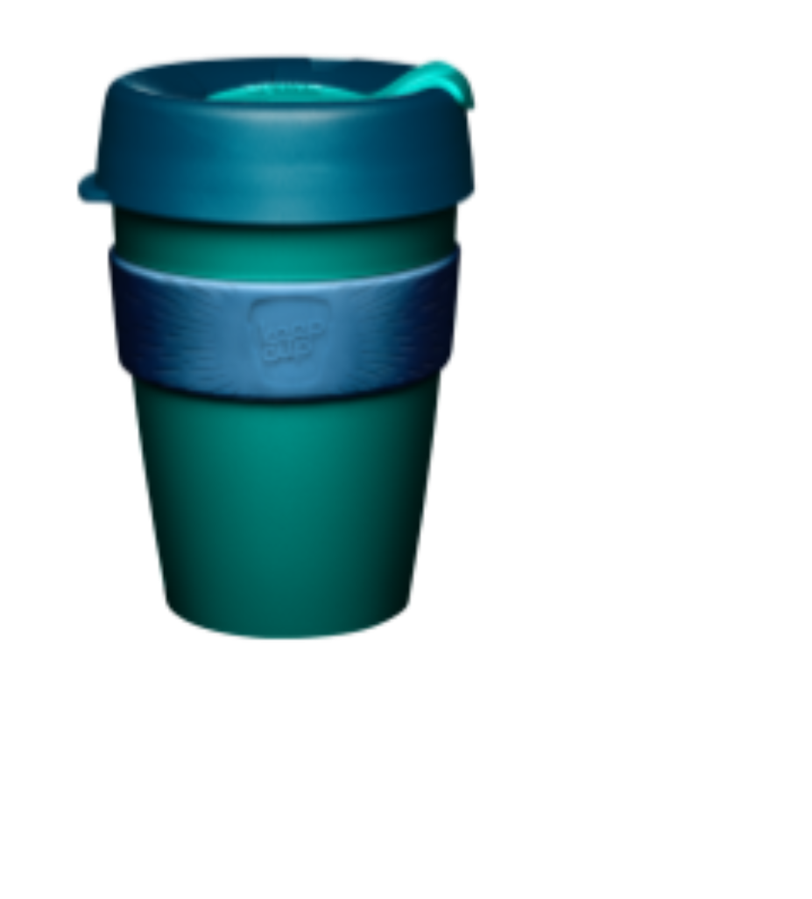
ДЕЙНОСТ: Примерът на CBA
ПРИМЕР: АНАЛИЗ НА РАЗХОДИТЕ “ДОНЕСЕТЕ САМИ”
ПРЕДПОЛОЖЕНИЯ:
$0.15 Цена на еднократна опаковка (чаша, капак, бъркалка)
$0.10 Отстъпка за чаша при „донесете сами“
12 hours Дневни работни часове
РЕЗУЛТАТИ
No. на “донесете сами“ на час | Ежедневна икономия | Годишна икономия
3 | $1.80 | $657
10 | $6.00 | $2,190
No. на “донесете сами” на час | Годишно намаление на парникови газове (lb.CO₂ еквивалент) * | Годишно намаление на парникови газове (lb.) *
3 | 339 | 378
10 | 1130 | 1260

Slide 81
ПАКТ ЗА ПЛАСТМАСИ В ОК/UK PLASTICS PACT
ПАКТ ЗА ПЛАСТМАСИ В ОК/UK PLASTICS PACT издаде много добри насоки за избор на устойчиви опаковки в сектора на хранителните услуги:
https://www.wrap.org.uk/sites/files/wrap/Considerations-for-compostable-plastic-packaging.pdf#page=16

Slide 82
ДЕЙНОСТИ-Контролен списък:
Тенденции в храните в ерата на измененията в климата
Контролен списък за готовност:
Използвате ли устойчиви опаковки? ⃝
Насърчавате ли повторна употреба и намаляване на опаковките? ⃝
Вашият бизнес рециклира ли правилно? ⃝
Избягвате ли използване на пластмаси? ⃝
Предлагате ли алтернативни протеинови опции в менюто си? ⃝

Slide 83
Благодарим ви!
Някакви въпроси?

